Slide 1
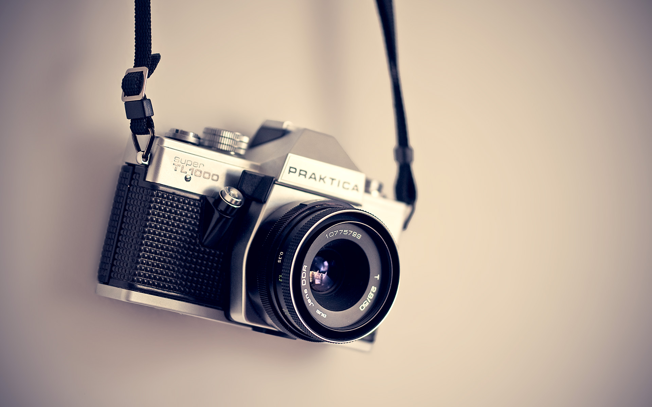
Фотоапарат
Борисової Олександри, 11-ФМ

Slide 2
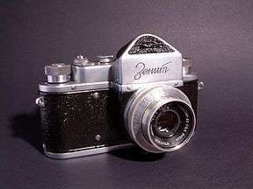
Фотоапарат – це оптично-механічний прилад, для отримання оптичного зображення сфотографованих об`єктів на світочутливому шарі фотоплівки, фотопластинки чи іншого фотоматеріалу. Фотоапарати поділяють на любительські, професіональні та спеціальні. Любительські та професіональні використовуються для зйомок груп людей, портретних та пейзажних знімків, тощо. Спеціальні фотоапарати використовуються для фототехнічних робіт, аєрофотознімки, мікрознімки та інших спеціальних видів знімків.

Slide 3
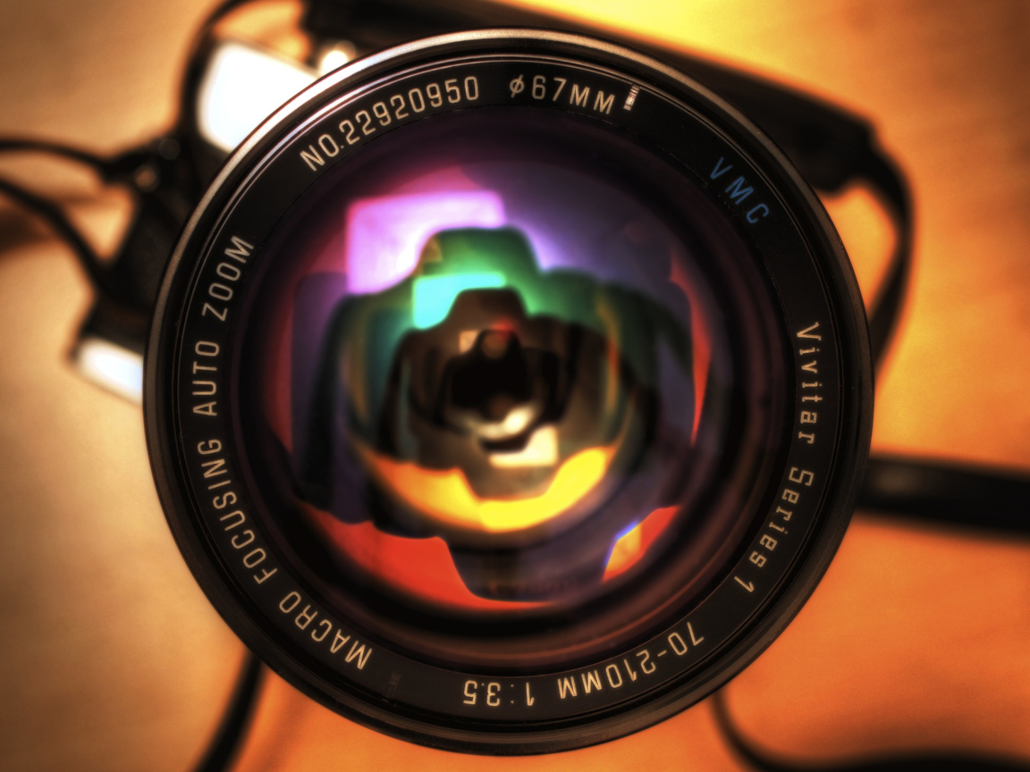
Основним елементом фотоапарата є об`єктив. Об`єктив – оптичний пристрій, який складається із системи лінз, які в свою чергу знаходяться в оправі, і передбачений для отримання світочутливого матеріалу (фотоплівки) різкого та геометричного правильного зображення об`єктів.

Slide 4
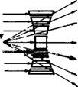

У сучасній оптиці існує достатньо велика кількість лінз, які загально можна представити двома групами:
Збиральні;
Розсіювальні;

Slide 5
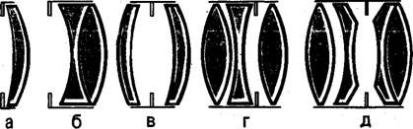
Схеми фотооб`єктивів у порядку їх удосконалення.

Slide 6
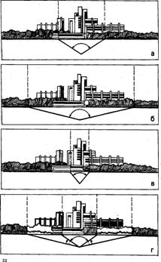
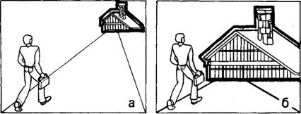
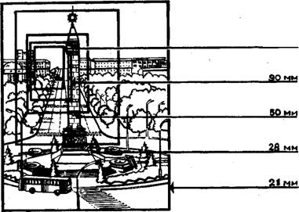
Фокусна відстань
Від фокусної відстані об`єктива залежить масштаб зображення, який ми отримуємо на фотоплівці. Чим крупніша фокусна відстань об`єктива, тим більше зображення об`єкта. Чим менша фокусна відстань об`єктива, тим менше зображення та більша кількість об`єктів, яка потрапляє на фото.

Slide 7
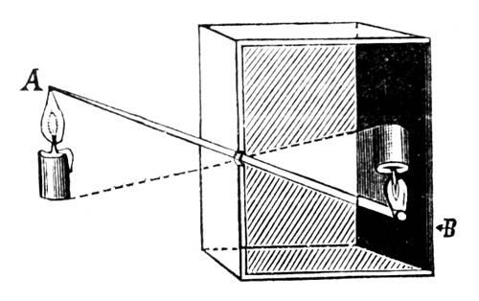
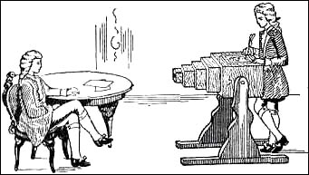
Камера-обскура

Slide 8
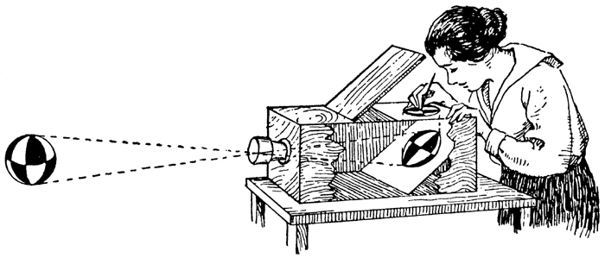
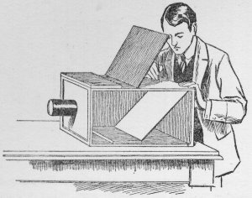
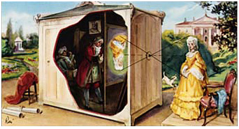
Помічниці художників

Slide 9
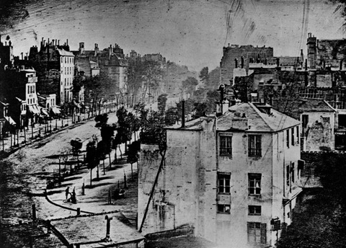
Перший фотознімок

Slide 10
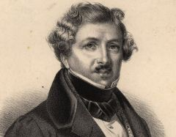
Прискорення процесу зйомки
Француз Луї Дагер знайшов спосіб робити відбитки на вкритих хімікалями мідних пластинах. Його знімок, відомий як дагеротип, потребував усього півгодини витримки.

Slide 11
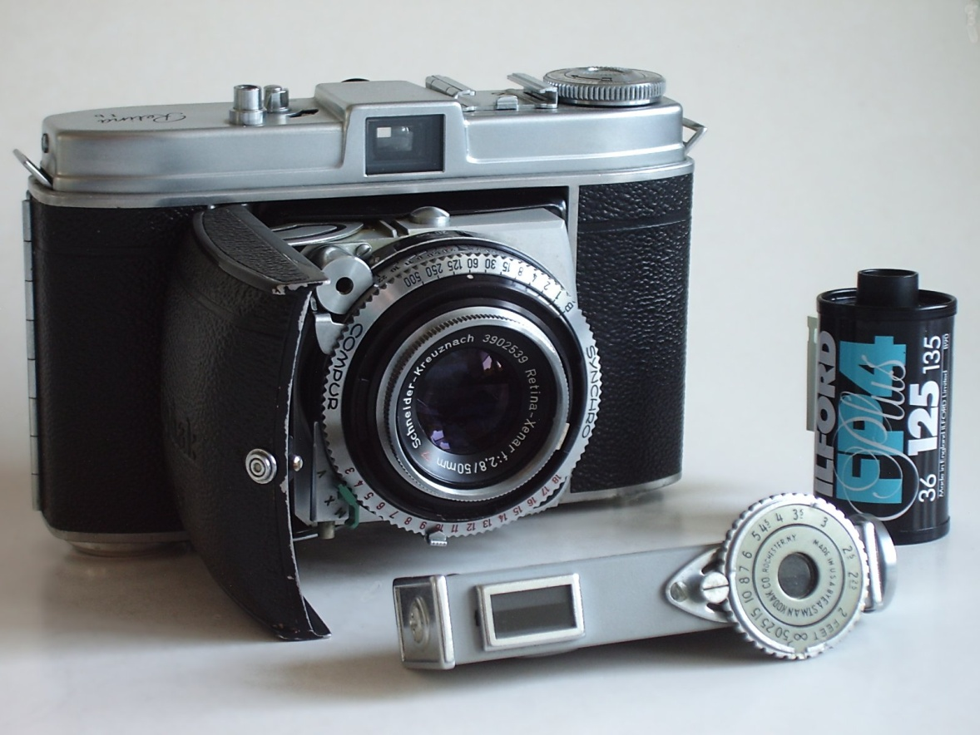

Slide 12
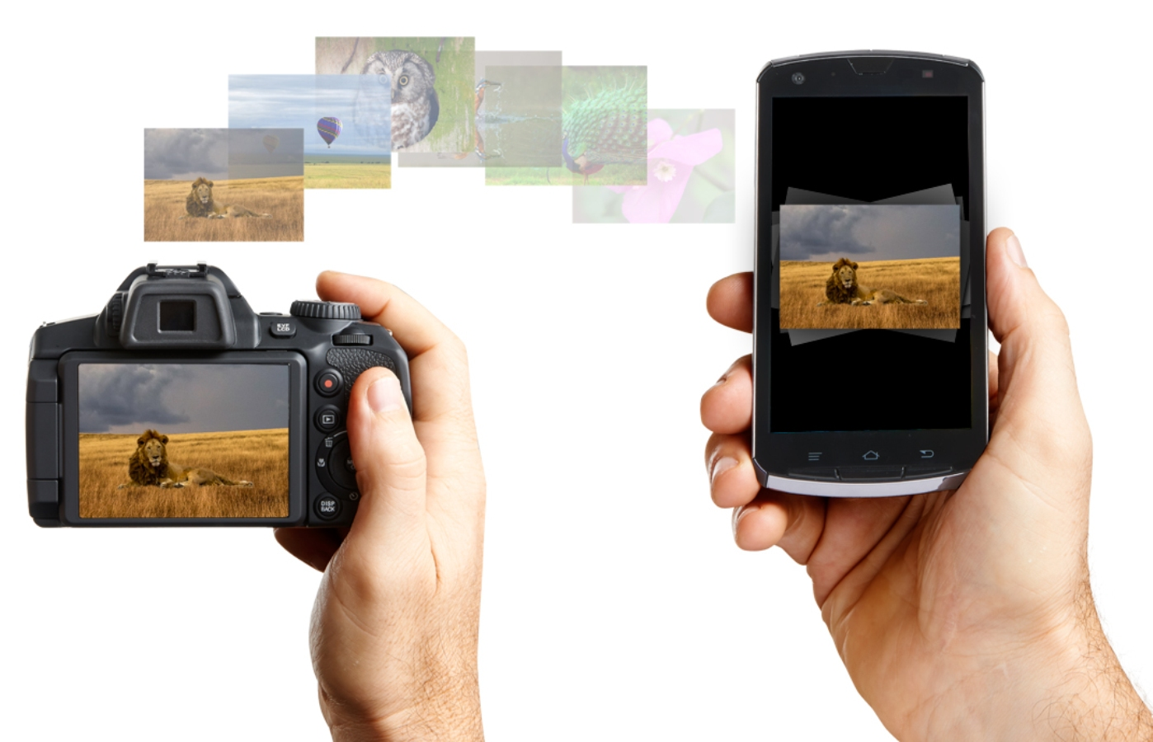
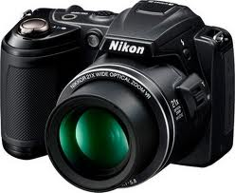
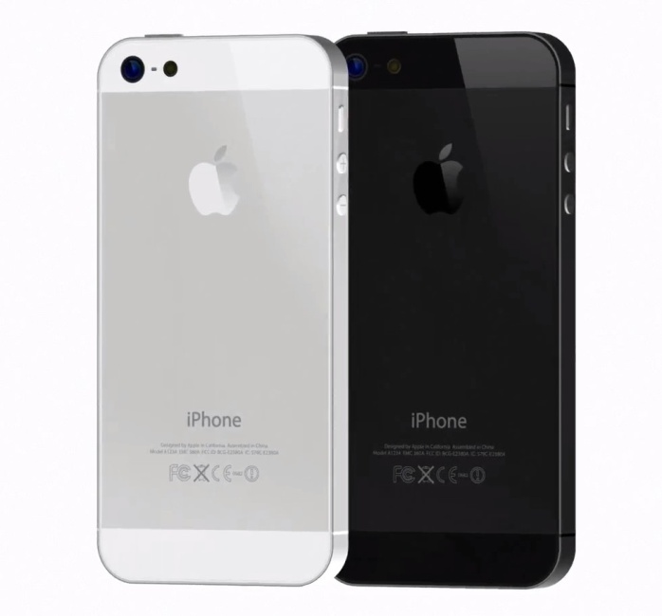
Сучасні пристрої для фотознімків

Slide 13
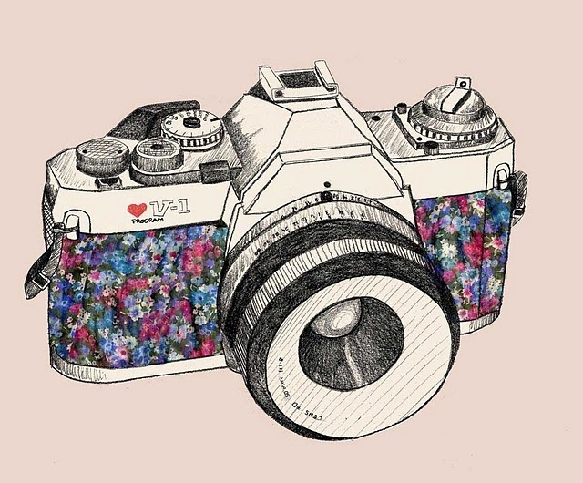
Дякую за увагу!

